Slide 1
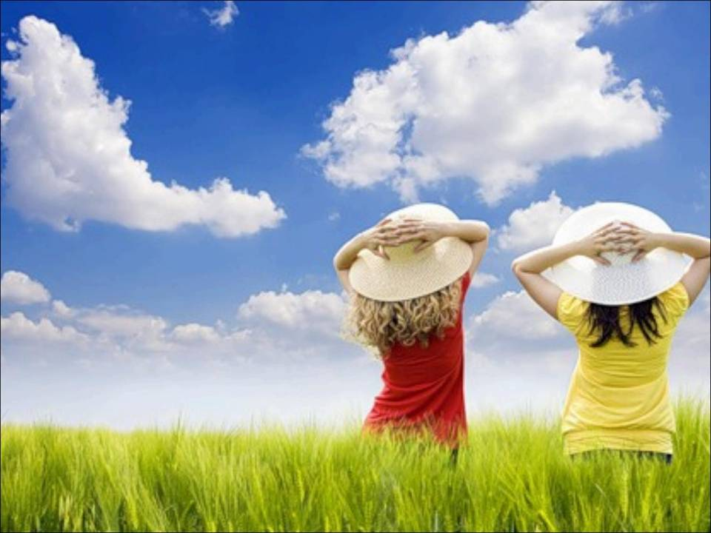
(Слова-подсказки: изучать, отвечать, извлекать, высказывать, развивать.)
Урок мы будем ……..
Информацию из урока …
Точку зрения…
На вопросы ……………
И, конечно, без сомненья,
Речь при этом …………..

Slide 2
Урок мы будем изучать
Информацию из урока извлекать
Точку зрения высказывать
На вопросы отвечать
И, конечно, без сомненья,
Речь при этом развивать!

Slide 3
Сегодня мы учимся:
Выделять самую главную информацию.
Писать «умные» шпаргалки.
Красиво оформлять свои мысли.

Slide 4
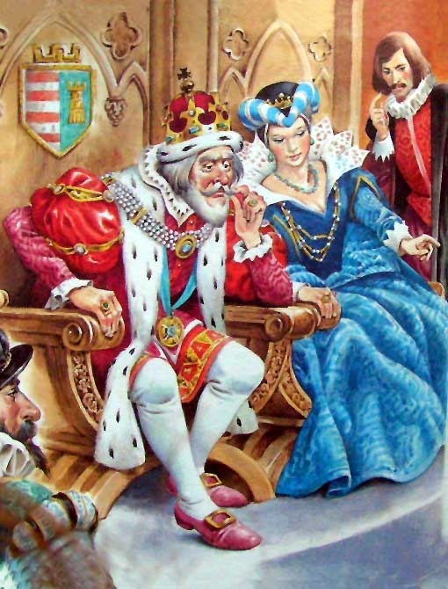
Начнем с размышления
Всю жизнь с ним живем, а ни разу не видели.
Что это?

Slide 5
Начнем с размышления
Через нос проходит в грудь.
И обратный держит путь. Он невидимый; и все же. Без него мы жить не можем.

Slide 6
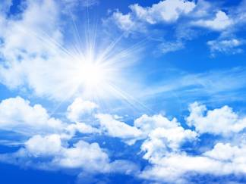
Тема урока:
«Мир Невидимки»

Slide 7
«КЛАСТЕР» Как вы понимаете выражение: «Мир земного воздуха»? Опишите его
Воздух

Slide 8
Цель урока:
Выяснить……?
Доказать……...?
Определить…….?

Slide 9
Цель урока:
1.Выяснить что такое атмосфера?
2.Доказать что она существует?
3.Определить состав атмосферы?

Slide 10
1 уровень. Знание.
Задание от метеоролога – следопыта для любителей читать.
Анаграмма | Расшифровка анаграммы | Определение
АРЕФСОМТА
ХУДЗОВ

Slide 11
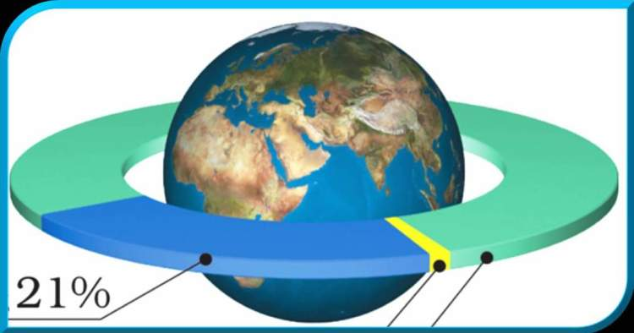
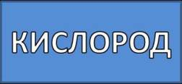
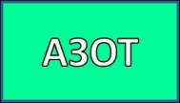
2 уровень. Понимание Задание от метеоролога – следопыта для теоретиков. Чудо – раскраска. Напишите вывод.
21%
1%
78%

Slide 12
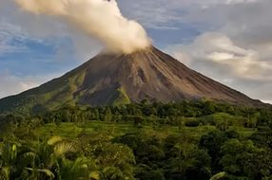
3 уровень. Применение.
Вопрос Мудреца. Откуда появилась атмосфера на Земле?

Slide 13
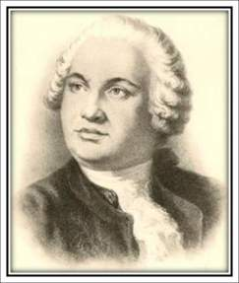
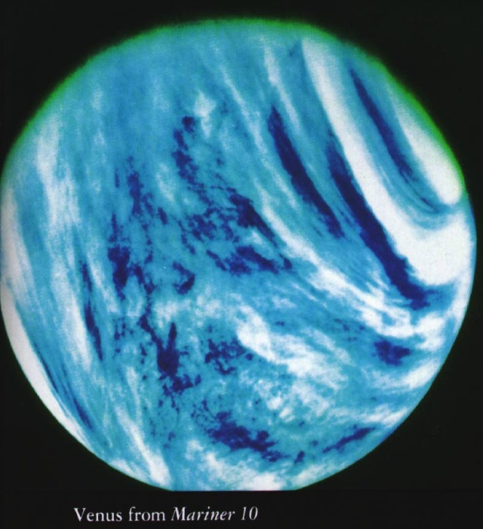
М.В. Ломоносов автор термина «Атмосфера»

Slide 14
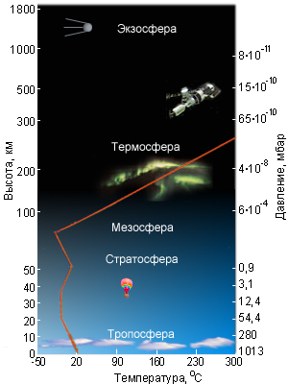
4 уровень. Анализ. Строение атмосферы

Slide 15
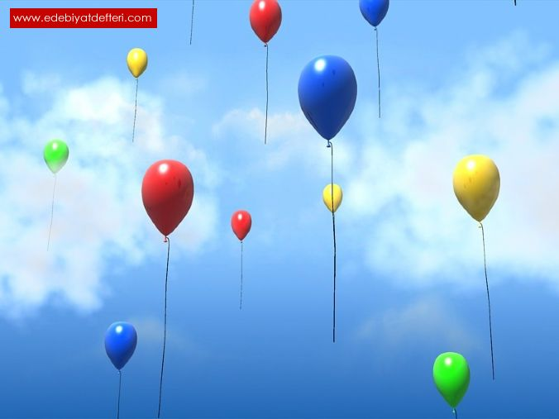
5 уровень. Синтез.
Составить обратный кроссворд по теме: «Изучение атмосферы»

Slide 16
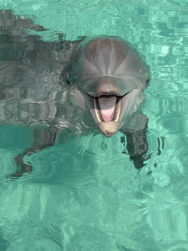
«Поделись с мыслями»
Атмосфера – это Мировой океан. А
Атмосфера – это воздушное пространство Земли П

Slide 17
6 уровень. Оценивание.
Никто не знает, а я знаю, что…..

Slide 18
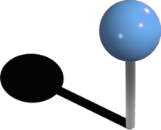
Молодцы!
Урок
завершен!
Смотреть и видеть!

